Slide 1



Définition de la situation actuelle et d’une problématique
1
Vis-à-vis la compétence ciblée ci-dessous, quel est le problème spécifique des élèves ou d’un sous-groupe d’entre eux?
Leurs attitudes et perceptions?
Leurs savoirs? Lesquels?
Leurs démarches d’apprentissage?
Leur activité métacognitive?
Qu’est-ce qui n’est pas optimal dans notre façon actuelle d’intervenir et dans les méthodes que nous utilisons pour aider l’élève dans cet apprentissage?
Qu’est-ce qui n’est pas optimal dans leur environnement pour aider les élèves dans cet apprentissage (horaire, gestion de classe, matériel, aménagement, ressources humaines et matérielles, supports visuels, etc.)?
Quelle est la compétence (disciplinaire et transversale) que nos élèves ou une proportion inquiétante d’entre eux ont de la difficulté à développer?
PDF
Marie-Hélène Guay, Cs des Trois-Lacs, Vaudreuil-Dorion (2005)

Slide 2
Définition de la situation désirée
2
Apprentissage souhaité chez l’élève
Type(s) d’interventions et méthodes à modifier ou à mettre en place
Compétence ciblée
PDF
Éléments du milieu ou à mettre en place
Marie-Hélène Guay, Cs des Trois-Lacs, Vaudreuil-Dorion (2005)

Slide 3
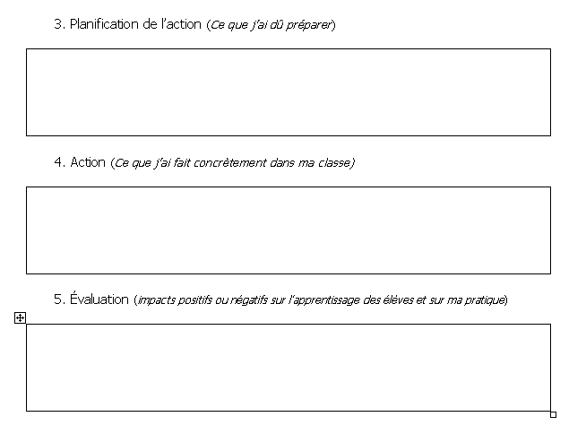
Marie-Hélène Guay, Cs des Trois-Lacs, Vaudreuil-Dorion (2005)

